Slide 1
МБОУ «Школа-интернат № 4 г. Челябинска» Муниципальный инновационный проект
Оказание ранней помощи семьям, воспитывающим детей с РАС или формирующимся синдромом раннего детского аутизма «РАСтём вместе»
Потапчук Светлана Валентиновна,
директор,
МБОУ «Школа-интернат №4 г. Челябинска»,
Почетный работник общего образования РФ
Лындо Елена Геннадьевна,
заместитель директора по дошкольному образованию
руководитель проекта

Slide 2
Муниципальный инновационный проект «Оказание ранней помощи семьям, воспитывающим детей с РАС или формирующимся синдромом раннего детского аутизма «РАСтем вместе»
Проект направлен на создание условий для оказания консультативной, методической и психолого-педагогической помощи семьям, воспитывающим детей с РАС или формирующимся синдромом раннего детского аутизма
Целевая аудитория проекта:
дети и родители, воспитывающие детей с РАС или формирующимся синдромом раннего детского аутизма;
педагоги, осуществляющие образовательную деятельность детей с РАС или формирующимся синдромом.

Slide 3
Основные показатели проекта
Количество детей с РАС или формирующимся синдромом раннего детского аутизма, которым реализована индивидуальная программа ранней помощи- 5
Количество родителей/, получивших консультативную, методическую и психолого-педагогическую помощь чел/семей – 5
-

Slide 4
Показатель 1. Количество детей с РАС которым реализована индивидуальная программа ранней помощи Результативность коррекционной работы с воспитанниками
Получена положительная динамика в усвоении образовательной программы и преодолении дефицитов, свойственных детям с РАС при адаптации к условиям пребывания в ДО ( в баллах)

Slide 5
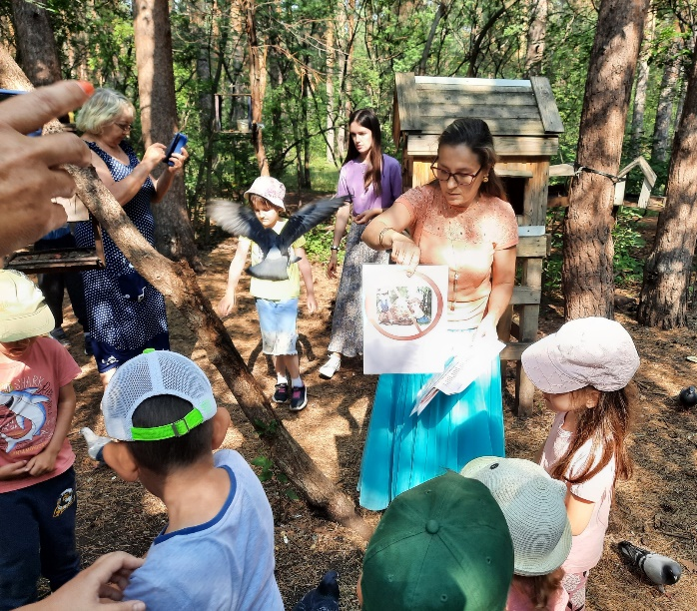
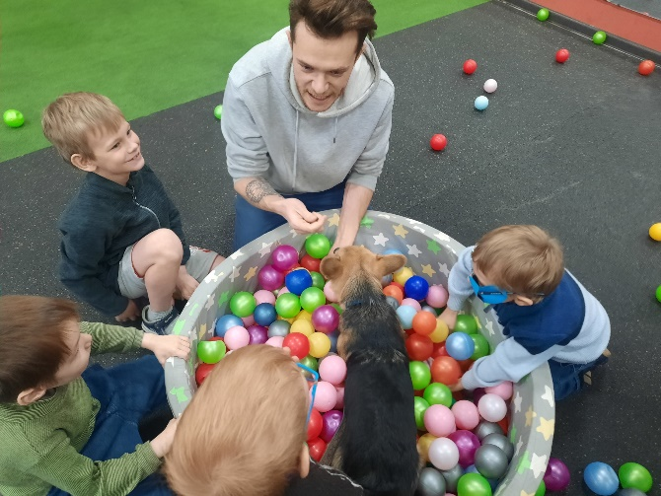
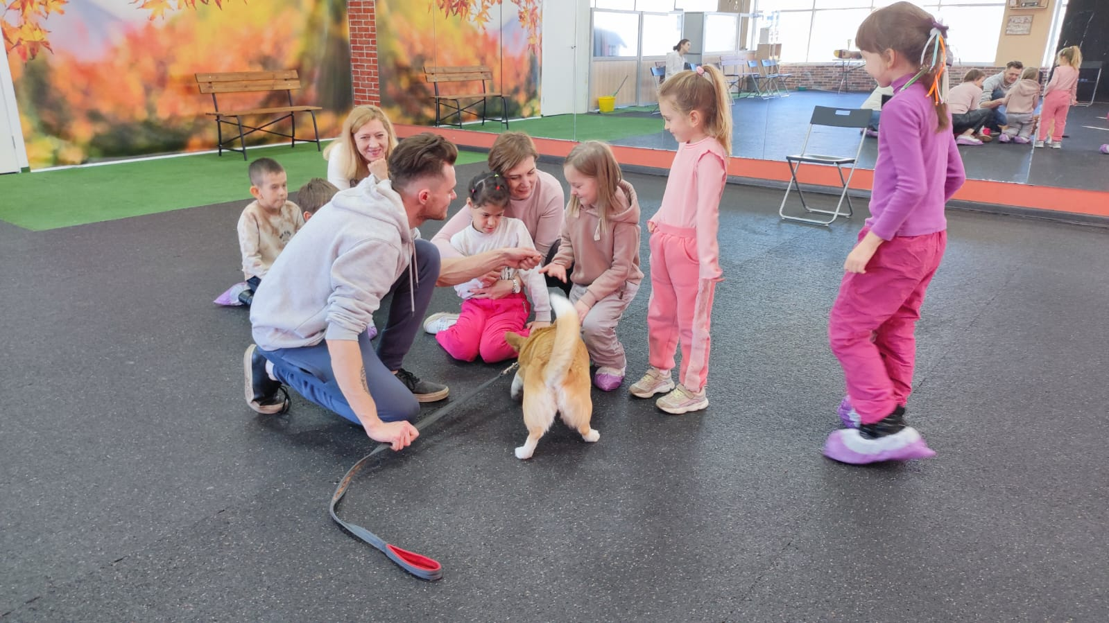
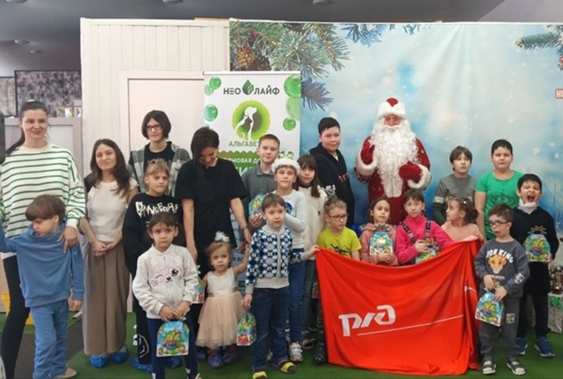
социально-ориентированные мероприятия

Slide 6
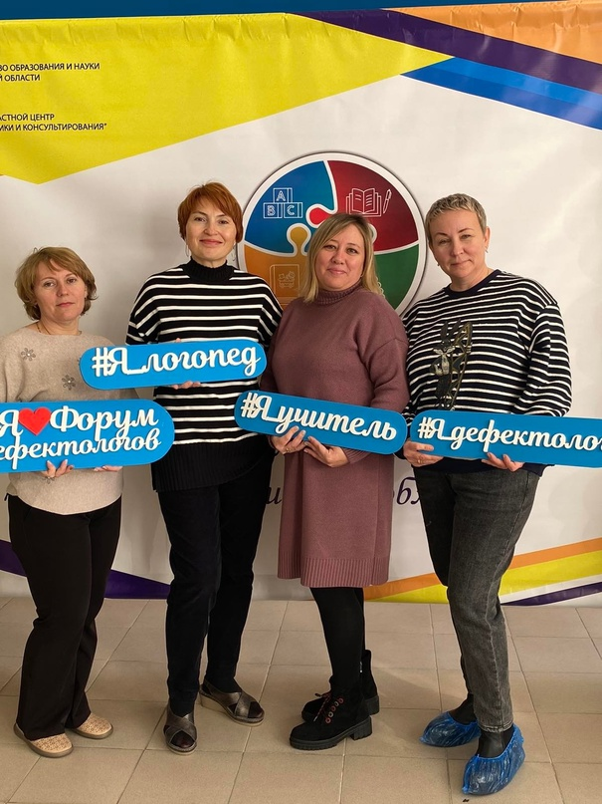
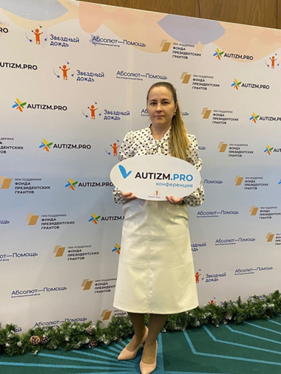
повышение компетентности педагогов
СПб институт раннего вмешательства «Научно доказанные методы работы с детьми с ОВЗ и семьями»
КПК «Психолого-педагогическое сопровождение детей с расстройствами аутистического спектра (РАС)» МБУ ДПО ЦРО
Вебинары:
ФРЦ «Аутизм», ФИРО,
СПб институт раннего вмешательства по теме МИП

Slide 7
Результаты самодиагностики обученности
по теме взаимодействия с детьми с РАС (%)
Рефлексия уверенности во взаимодействии с ребенком
с РАС (%)

Slide 8
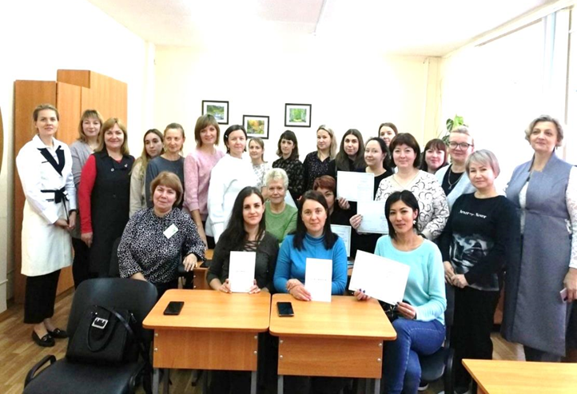
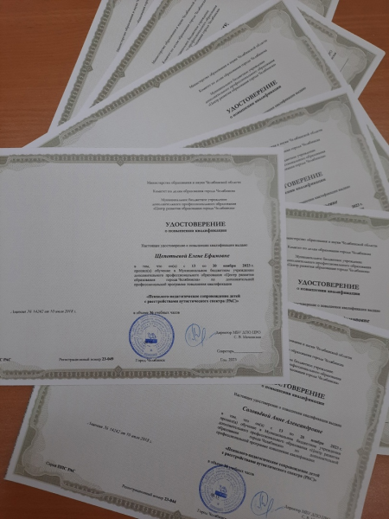
показатель 2. количество родителей/педагогов, получивших консультативную, методическую и психолого-педагогическую помощь

Slide 9
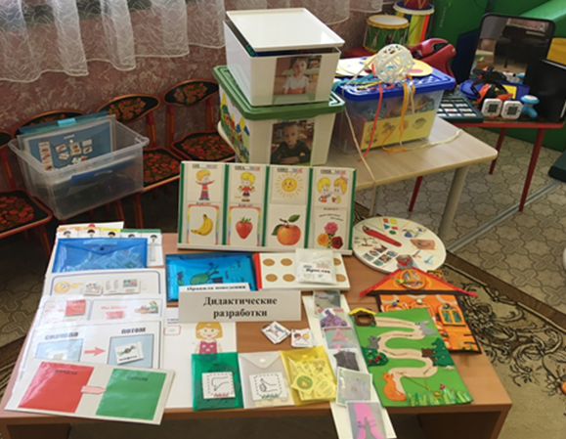
Отзывы педагогов об участии в КПК «Психолого-педагогическое сопровождение детей с РАС»

Slide 10
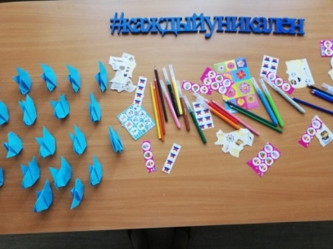
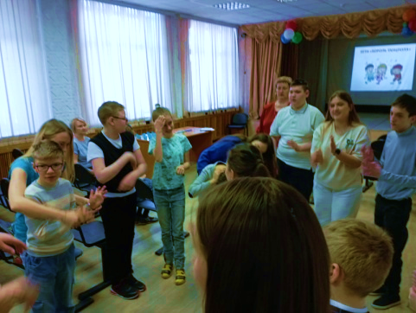
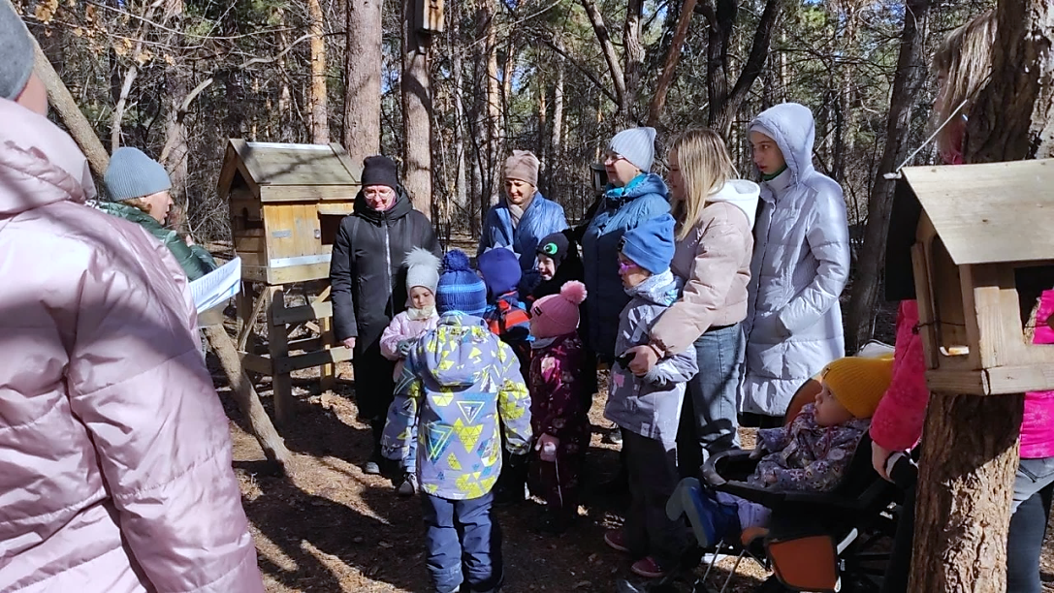

Slide 11
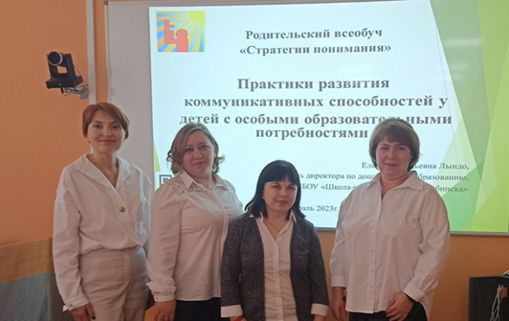
мероприятия для педагогов МОС:
Федеральный проект «Взаимообучение городов»
VII Региональный Форум учителей-дефектологов, учителей-логопедов Челябинской области
IV Всероссийская конференция для работников и руководителей ОО
VII Всероссийский форум «Осенние встречи»
Городской семинар-практикум учителей-дефектологов
Родительский Всеобуч
Всероссийская научно-практическая
конференция
Методическое объединение
учителей- дефектологов

Slide 12
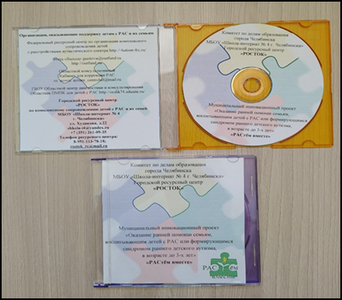
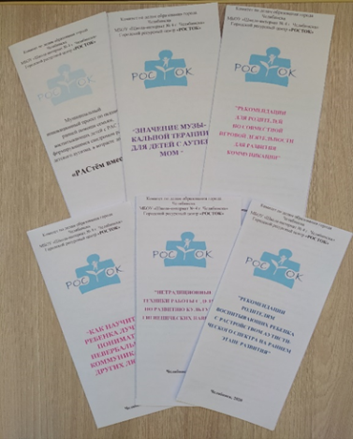
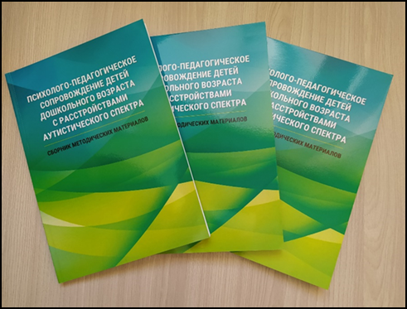
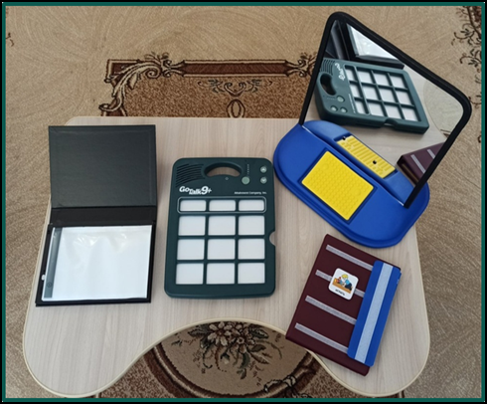
Продукты реализации проекта 2020-2024
Электронный банк
методических материалов
по взаимодействию педагогов с детьми с РАС, соответствующий рекомендациям ФРЦ «Аутизм».
Программа КПК
Сборник методических рекомендаций
Группа ВК

Slide 13
Результаты реализации проекта 2020-2024
Курсы повышения квалификации «Психолого-педагогическое сопровождение детей с расстройствами аутистического спектра (РАС)»
129 педагогов / 61 образовательная организация
Мероприятия МОС по диссеминации опыта проекта
26 мероприятий
9 статей
Консультации для родителей детей с РАС – 297
Консультации для педагогов – 28

Slide 14
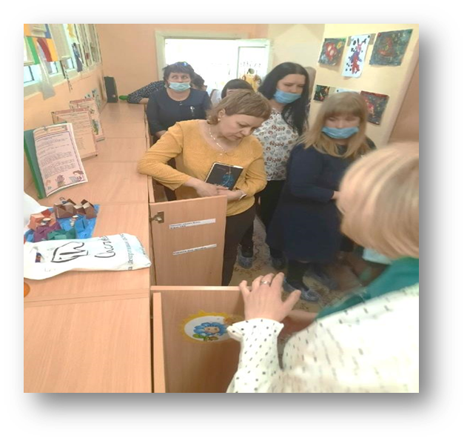
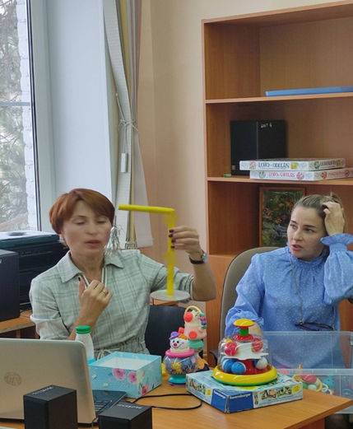
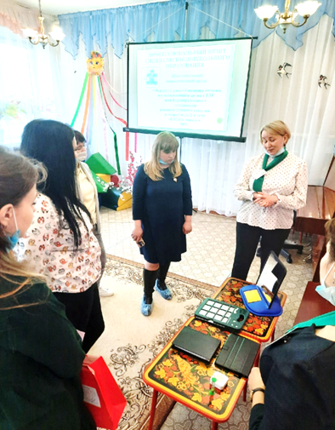
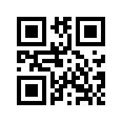

Slide 15
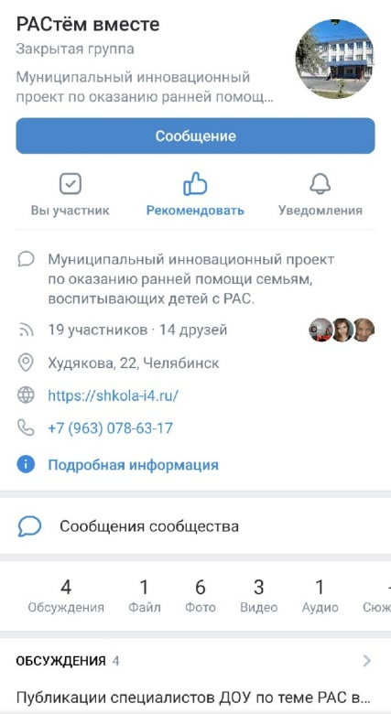
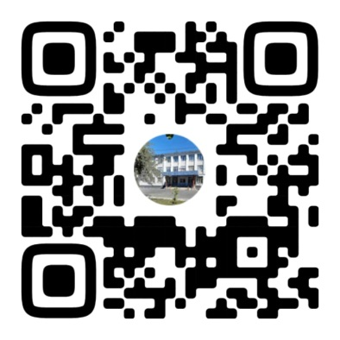
МБОУ «Школа-интернат № 4
г. Челябинска»
ул. Худякова, д.22
shkola-i4@yandex.ru
+7 (351) 261-09-35

